Slide 1
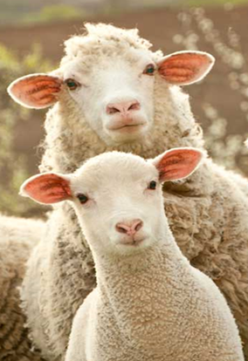

Slide 2
КРАТКАЯ ИНФОРМАЦИЯ ОБ ОРГАНИЗАЦИИ

Slide 3
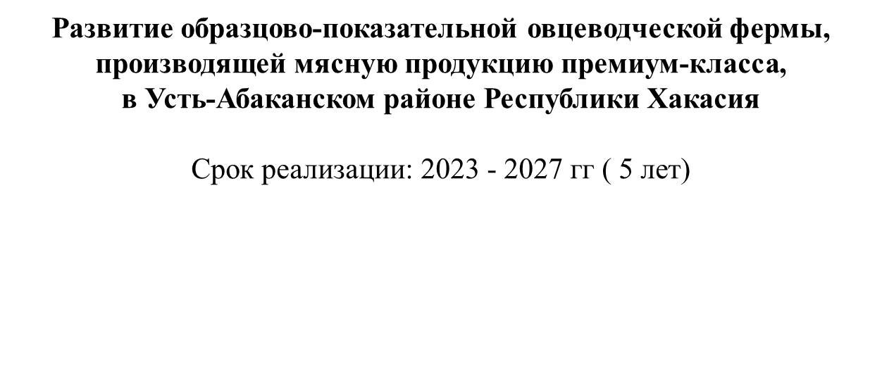
ОБЩИЕ СВЕДЕНИЯ О ПРОЕКТЕ

Slide 4
ЭТАПЫ РЕАЛИЗАЦИИ ПРОЕКТА

Slide 5
ЭТАПЫ РЕАЛИЗАЦИИ ПРОЕКТА

Slide 6
ЭТАПЫ РЕАЛИЗАЦИИ ПРОЕКТА

Slide 7
ОБЪЕМ И ИСТОЧНИКИ ФИНАНСИРОВАНИЯ
№ п/п | Направление расходов гранта, наименование товаров (работ, услуг) | Коли-чество | Общая стоимость, рублей | Объем и источник финансирования, рублей
 |  |  |  | грант | собственные денежные средства
 |  |  |  |  | всего | из них заемные
1 | 2 | 3 | 4 | 5 | 6 | 7
1 | Покупка маточного племенного поголовья 2023 года рождения, голов ООО «Мустанг», ООО «Аргонавт» и др. | 2000 | 40 000 000 | 20 000 000 | 20 000 000 | 0
2 | Покупка барана-производителя, голов | 50 | 1 500 000 | 1 500 000 | 0 | 0
3 | Приобретение с/х техники, ед | 9 | 13 771 980 | 1 200 000 | 12 571 980 | 0
4 | Выкуп земельных участков, шт | 7 | 7 300 000 | 7 300 000 | 0 | 0
ИТОГО, руб |  |  | 62 571 980 | 30 000 000 | 32 571 980 | 0
Итого, % |  |  | 100% | 48% | 52%

Slide 8
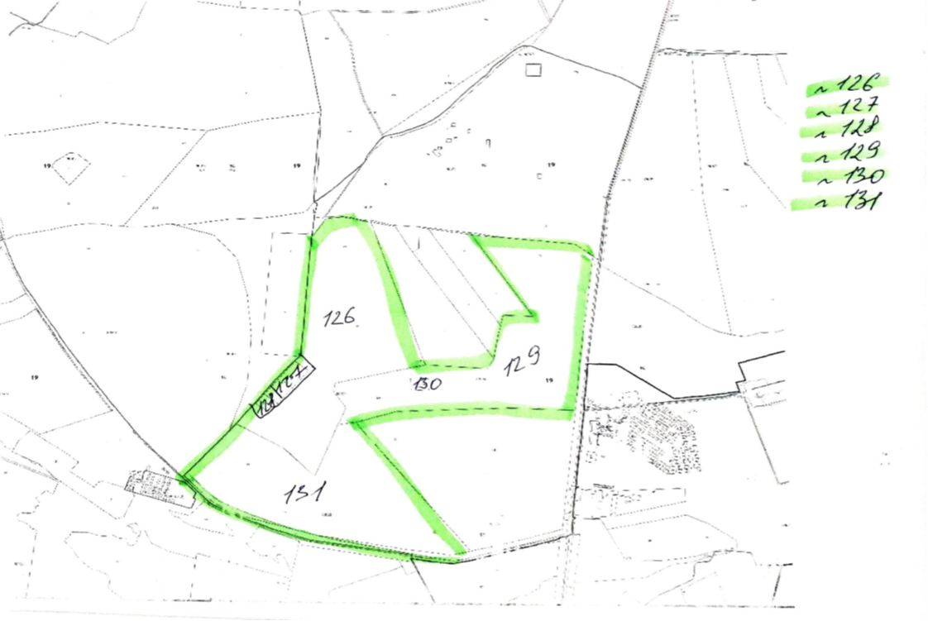
ТЕХНОЛОГИЧЕСКИЕ РЕШЕНИЯ ПРОЕКТА

Slide 9
ТЕХНОЛОГИЧЕСКИЕ РЕШЕНИЯ ПРОЕКТА

Slide 10
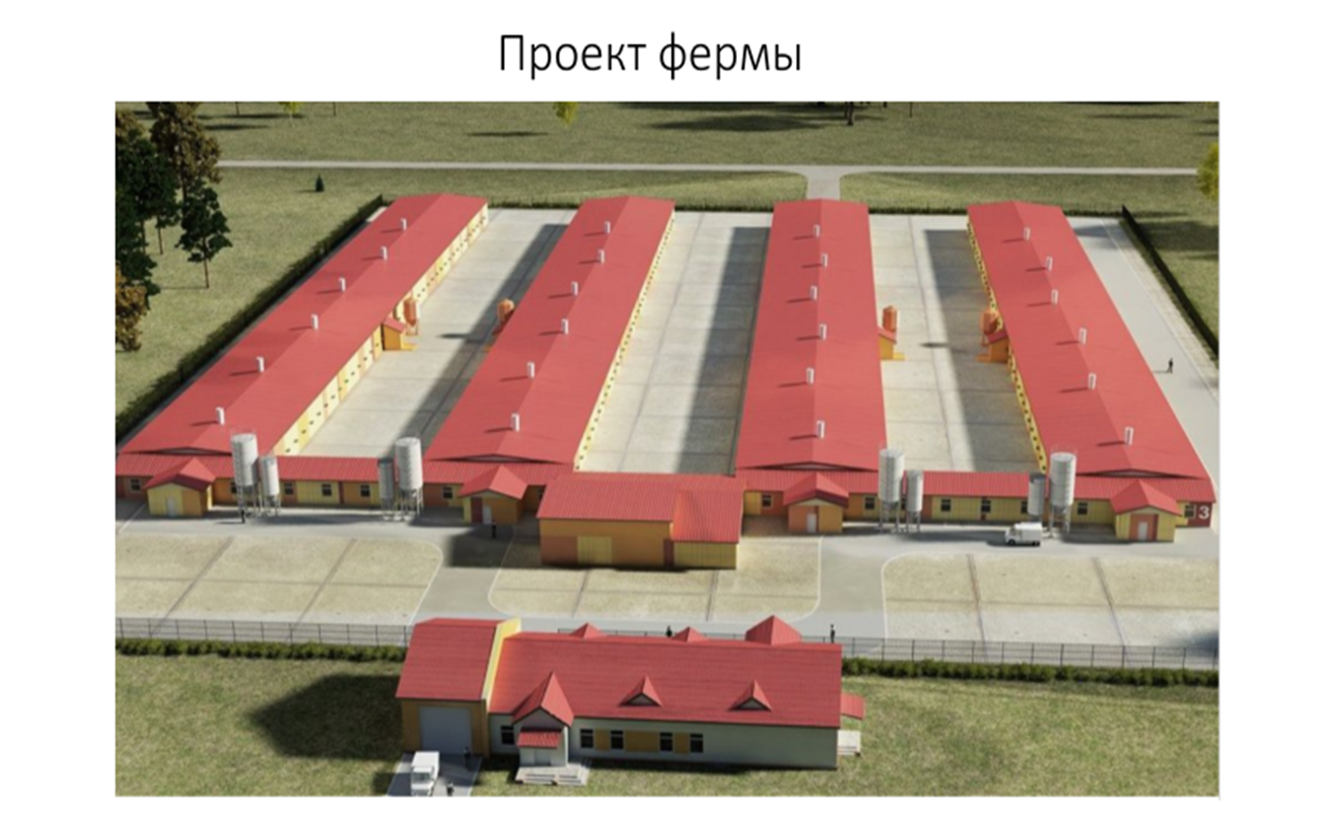
ТЕХНОЛОГИЧЕСКИЕ РЕШЕНИЯ ПРОЕКТА

Slide 11
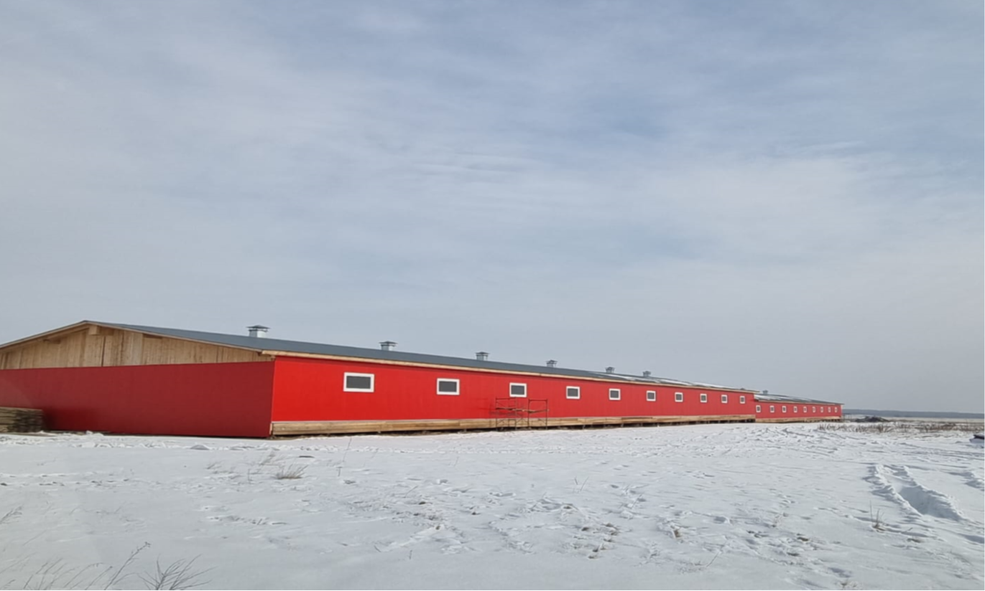
ТЕХНОЛОГИЧЕСКИЕ РЕШЕНИЯ ПРОЕКТА

Slide 12
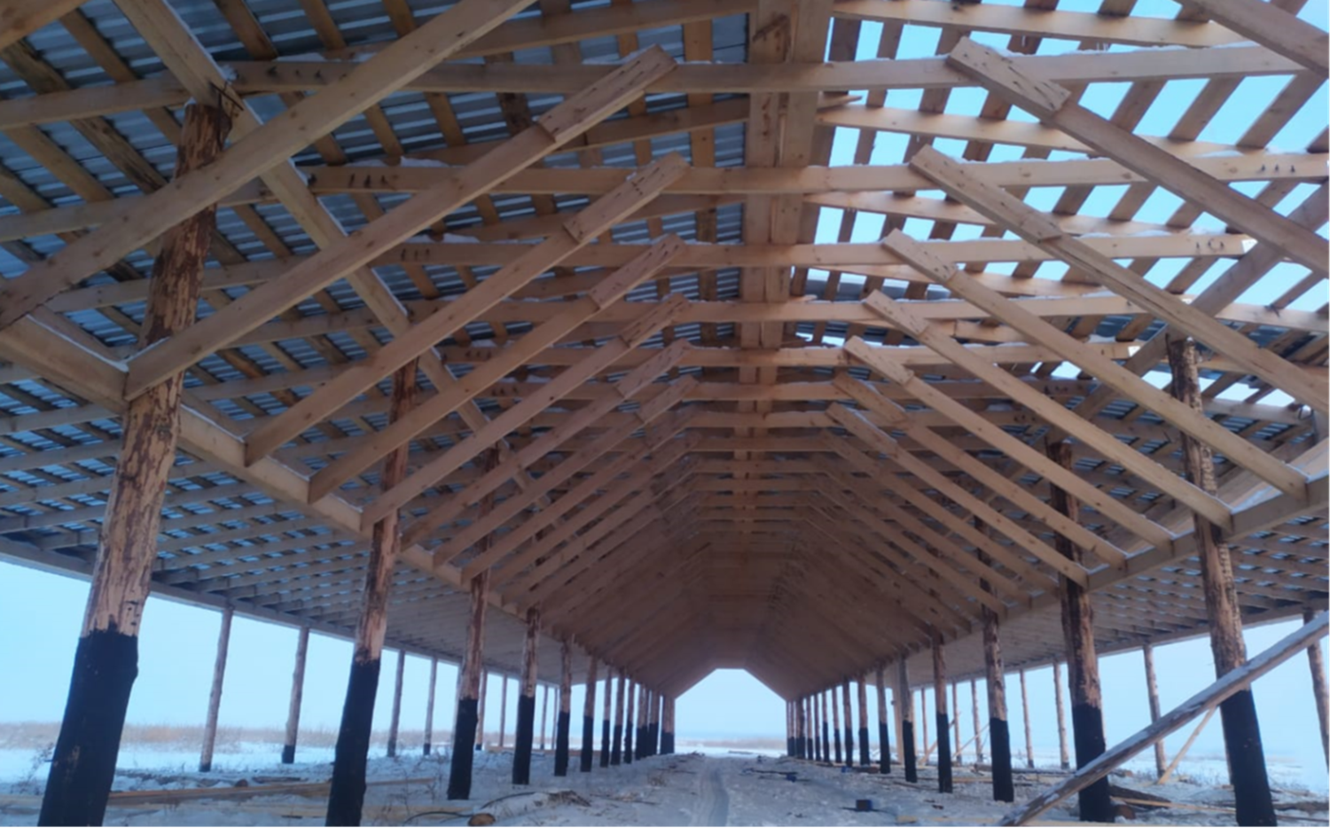
ТЕХНОЛОГИЧЕСКИЕ РЕШЕНИЯ ПРОЕКТА

Slide 13
ТЕХНОЛОГИЧЕСКИЕ РЕШЕНИЯ ПРОЕКТА

Slide 14
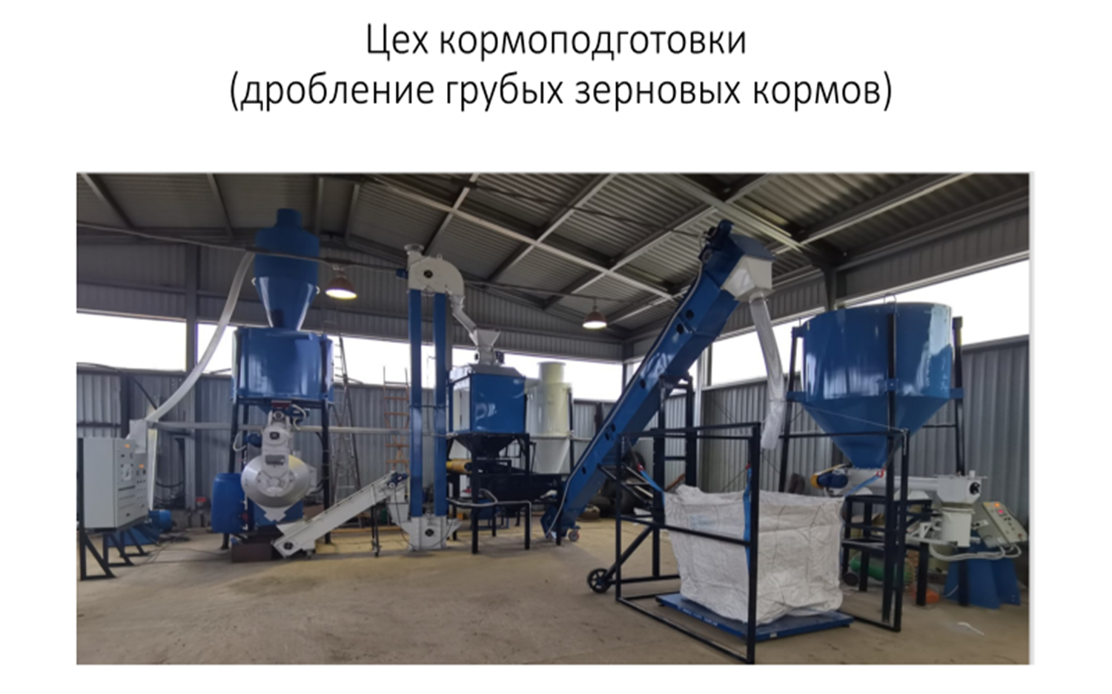
ТЕХНОЛОГИЧЕСКИЕ РЕШЕНИЯ ПРОЕКТА

Slide 15
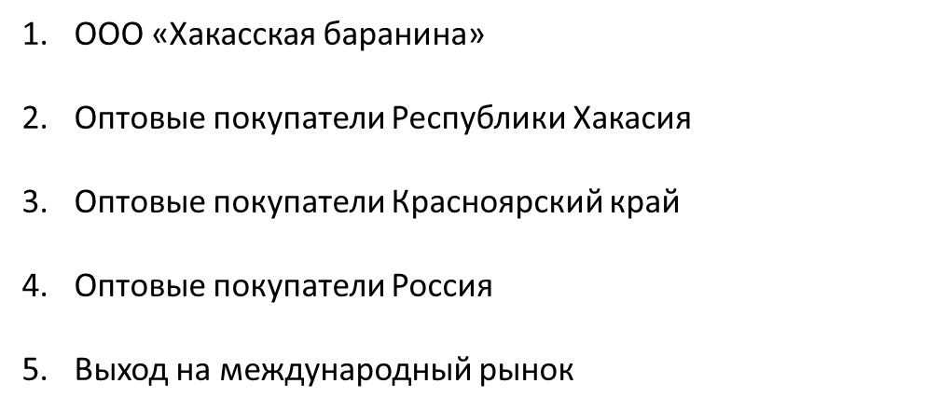
ПОТРЕБИТЕЛИ И РЫНОК СБЫТА

Slide 16
КОНКУРЕНТНЫЕ ПРЕИМУЩЕСТВА ПРОЕКТА

